Slide 1
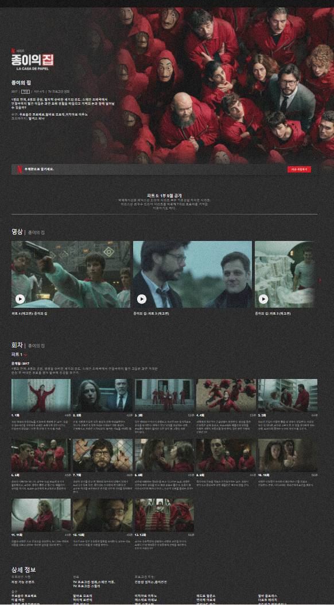
웹사이트
레이아웃
연습연습
http://hfcl.kau.ac.kr/main
http://mclass-biz.co.kr/portfolio.php

Slide 2
Sunnysideup WORK ABOUT
안녕하세요 ! 제이름은 <곽도혁입니다>
<아무것도> 하지 않으면
<아무일도> 일어나지 않는다.
영어 명언 추가
제목이름1
사진1 본문
스크롤
?여기 무슨 내용?
제목이름2
본문2 사진2
CONTACT ME
<INSTARGRAM> - (링크걸기)

Slide 3
Sunnysideup WORK ABOUT
<이름,명언>에 하이라이트 효과
안녕하세요 ! 제이름은 <곽도혁입니다>
<아무것도> 하지 않으면
<아무일도> 일어나지 않는다.
영어 명언 추가
WHO AM I?
내 사진
설명
스크롤
My value
내가 추구하는 가치 사진
3가지
CONTACT ME
<INSTARGRAM> - (링크걸기)

Slide 4
Sunnysideup WORK ABOUT
<이름,명언>에 하이라이트 효과
안녕하세요 ! 제이름은 <곽도혁입니다>
<아무것도> 하지 않으면
<아무일도> 일어나지 않는다.
Only passions, great passions can elevate the soul to great things.
WHO AM I?
내 사진(gif)
설명
ABOUT ME
스크롤
MY VALUES
사진1 value1
설명
사진2 value2
설명
사진3 value3
설명
CONTACT ME
<INSTARGRAM> - (링크걸기)

Slide 5


Slide 6
Sunnysideup WORK ABOUT
MBTI- esfj의 특징들….관련사진?
Tmi
100문 100답
스크롤
CONTACT ME
<INSTARGRAM> - (링크걸기)
Icon made by~

